Slide 1
信息分析

Slide 2
§2 信息分析的流程和内容

Slide 3
§2.1 规划与定向
§2.2 信息搜集、整理与鉴别
§2.3 信息分析和提炼
§2.4 信息分析产品的形成
§2.5 信息传递、利用及反馈

Slide 4
信息分析的流程
规划与定向
信息传递、
利用和反馈
信息搜集、
整理与鉴别
信息分析产品
的形成
信息分析和提炼

Slide 5
§2.1 规划与定向

Slide 6
§1.2.1 课题选择
选题的重要性
“提出一个问题往往比解决一个问题更重要，因为解决问题也许仅仅是一个数学上或实验的技能而已，而提出新的问题、新的可能性，从新的角度去看待旧的问题，都需要有创造性和想象力，而且标志着科学的真正进步。”
——爱因斯坦（A.Einstein）

Slide 7
选题的原则
政策性
可能性
必要性
效益性

Slide 8
课题的来源
    上级主管部门下达
    信息用户委托
    信息分析人员自选
被动
主动

Slide 9
选题的程序
课题提出
课题分析
与论证
课题选定

Slide 10

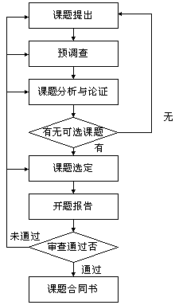
选题的程序

Slide 11
§1.2.2 课题计划
课题计划的内容
  课题目的
  调查大纲
  研究方法与技术路线
  产品形式及其提交方式
  组织分工
  完成时间和实施步骤
  其他，如人员、经费、技术、设备条件
调查方式
调查范围
调查步骤
调查广度与深度

Slide 12
课题计划的组织实施与检查
组织实施
实施情况的检查与调整

Slide 13
§2.2 信息搜集、整理与鉴别

Slide 14


§2.2.1 信息源的类型和特点
什么是信息源
  → 信息及其发生源
  信息的物质载体或传输通道
信息源的类型
  文献信息源
  非文献信息源

Slide 15
文献信息源
  → 根据课题性质选取合适的信息源
  → 发展中的概念
…
…
印刷型
缩微型
机读型
声像型
白色
灰色
黑色
红色
…
…

Slide 16
非文献信息源
优点：
内容新颖、传递迅速
含有文献信息源所没有的信息
口头信息
缺点：
信息容易失真
信息搜集困难
信息保管困难
信息传播范围小

Slide 17
非文献信息源
优点：
信息成熟、可靠
信息内容丰富
实物信息
缺点：
信息挖掘困难
信息搜集、保管、传播困难
容易引起知识产权纠纷

Slide 18

§2.2.2 信息源的类型和特点
全面性
系统性
针对性
新颖性
可靠性
科学性
计划性

Slide 19


§2.2.3 文献调查
——基于文献的信息搜集方法

Slide 20
系统检索法
追溯检索法
浏览检索法

Slide 21

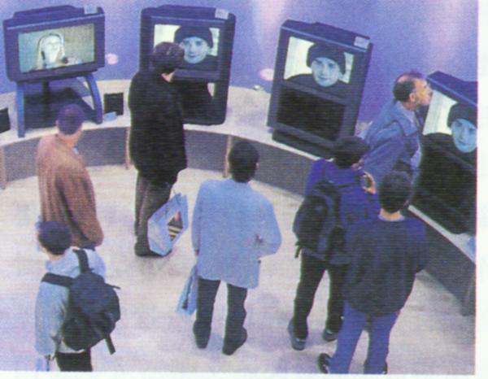

§2.2.4 社会调查

Slide 22
现场调查
访问调查
样品调查

Slide 23
问卷调查
信息分析人员向被调查者发放格式统一的调查表并由被调查者填写，通过调查表的回收获取所需要的信息。

Slide 24
调查表的设计
  提问的内容
  基本信息——关于被调查者基本情况的信息，如个人的性别、年龄、职业、教育程度、民族、收入、婚姻及城乡状况等；社会群体和组织的规模、结构等。
  行为信息——关于被调查者社会行为的信息，如被调查者在购物、旅游、服务、生产实践、科学研究等具体活动中反映出来的一些行为信息。
  态度信息——关于被调查者对本人或他人（或事件）能力、兴趣、意见、评价、情感、动机等方面的态度，如科研人员对科研条件的评价、消费者对电脑产品捆绑销售的看法、网络用户对因特网安全的感受、体育迷对足球明星的态度等。

Slide 25
  提问的方式
  ●开放式（open form），又称自由式。
  ●封闭式（closed form）。
  ●综合式（comprehensive form）。

Slide 26

●事实性提问
被调查者的个人资料，包括职业、年龄、家庭状况、教育程度、居住条件、兴趣爱好等。
●态度测量式提问
您喜不喜欢穿旅游鞋？
您认为在销售计算机硬件产品的同时捆绑销售相关的软件产品好不好？

Slide 27
  提问的顺序——漏斗形原则
      先大后小
      先易后难
      先一般后敏感
      先趣味性后实质性
      时间性
      相关性

Slide 28
  问题设计应注意的事项
      用语准确、含义清楚，避免模糊或双关词汇。
      考虑提问的必要性。
      考虑提问的可能性。
      把握所提问题的数量和难易程度。
      避免引导性或一般化的提问。
      避免双重提问。
      尽量避免假设性提问。
      避免学术专用名词和冷僻的专用术语。
      使用说明词。
      其他。

Slide 29
问卷调查涉及的步骤
  确定研究题目及研究目的
  根据研究目的详细列举所要知道的问题
  确定样本及如何产生样本
  撰拟问卷
  预试
  问卷发放
  问卷回收，催复
  统计、分析、解释结果
  写出调查报告

Slide 30
问卷调查表的发放和回收
  网络调查
  留置调查
  函寄调查
  面候调查

Slide 31
问卷调查的优点
  不受人数限制，样本可大可小，弹性大。
  问卷可用访问、电话、邮寄等多种形式。
  节省时间和经费。
  回答匿名，答者可充分表达思想，无拘束。
  可按自己方便的时间回答。
  用字标准，很少发生误解（已经过预试）。
  调查地区较辽阔，得到的资料较广泛，周全。
  问卷资料可用电脑处理，节省时间，易于量化。

Slide 32
问卷调查的缺点
  在某些情况下，应答者易曲解问题。
  受教育程度限制。
  对于复杂的问题，无法从中得到答案。
  问卷是否是其本人所填，不得知。
  有些问题无法作答。
  问卷回收情况无法预料，一般偏低。
  开放性问题整理起来困难。

Slide 33
§2.2.5 网络调查
网络调查是伴随着网络技术的发展而新出现的一种信息资源调查方式，可通过电子邮件等进行。与其他类型的信息资源调查相比，网络调查充分利用了日益发达的互联网络的优势，因而在综合性能上明显优于传统的调查方法。

Slide 34
网络调查的主要方式
电子邮件法
Web站点问卷调查法
网上讨论法
网上视讯会议法
网上实验观察法
服务器日志统计法
用户注册信息调查法

Slide 35
网络调查的优点
更高的应答率
更准确的应答
更多的乐趣
更多的美感
更少的花费
更快的回收速度
瞬间的全球到达
定制问卷调查
找出非常具体的调查目标

Slide 36
网络调查的缺点
被调查者必须是网民（网民总数很少）
网民在年龄、性别、婚姻状况、文化程度、行业、职业、地域分布等方面存在明显的不均匀性
——结果，对于某一特定的调查活动来说，在应该被锁定的被调查对象中，往往只有极少一部分可以成为实际被锁定的被调查对象，调查结果的典型性和代表性不能令人满意。正因如此，人们在进行网络调查时，往往要同时辅以传统的调查，以弥补网络调查的上述不足，使调查结果具有典型性和代表性。

Slide 37
自荐偏差（很难对样本进行验证）
网民不是大众百姓的代表
多文化因素（全球性特点所决定）
担心泄露个人信息
短暂的注意力集中时间（25至30个问题后使去兴趣）
缺少人与人交流的明察秋毫
应答者的真实性和重复作答
应答率会越来越低（新鲜感消失）

Slide 38
影响网络调查效果的因素
网络普及程度
问卷设计合理性
被调查者回答调查的随意性
网络使用记录数据的失真
网络调查的技术问题
调查分析的误差

Slide 39
提高网络调查质量的对策
选择合理的调查方式
建立有效的激励机制
与传统调查方法相结合
保持调查研究的连续性
促进调查研究方法科学化
对调查结果进行深入分析

Slide 40
恰当的网络规范
进行不扰民的问卷调查
尊重个人隐私
对问卷进行个性化设计
关心应答者的眼睛
问卷调查要短小
活泼一些
提供刺激
设置时间限制
引起高度兴趣的话题
合适的电子邮件标题
选择最好的抽样方法

Slide 41
§2.2.6 信息整理和鉴别
整理的过程就是信息的组织过程，目的是使信息从无序变为有序，成为便于利用的形式。
评价的过程是对整理出来的原始信息进行价值评判的过程，目的是筛选出有用信息，淘汰掉无用或不良信息。
这两个过程通常交替进行。随着一个过程的深入，另一个过程也进入到更深的层次。其共同作用的结果是使所搜集到的信息成为有序且有用的信息。

Slide 42
信息整理
形式整理
按承载信息的载体分类整理
按信息使用方向分类整理
按内容线索或部分要点分类整理

Slide 43
内容整理
信息内容的理解
信息内容的揭示
按信息内容细分归类

Slide 44
信息价值鉴别
可靠性鉴别
文献信息可靠性鉴别
实物信息可靠性鉴别
口头信息可靠性鉴别

Slide 45
文献信息可靠性鉴别
看作者
看出版机构
看文献类型
看来源
看被引用率
看引文
看程度
看密级
看内容
看实践

Slide 46
实物信息可靠性鉴别
看实物研制者
看生产机构
看商标
看关键技术内容
看实践效果

Slide 47
口头信息可靠性鉴别
看发言者
看场合
看内容
看其他听众的反应

Slide 48
信息价值鉴别
新颖性鉴别
文献信息新颖性鉴别
实物信息新颖性鉴别
口头信息新颖性鉴别

Slide 49
文献信息新颖性鉴别
文献外部特征
文献计量学特征
文献内容特征
信息发生源
实践效果

Slide 50
实物信息新颖性鉴别
看生产日期
看生产机构
看生产手段
看信息内容
看实践效果

Slide 51
口头信息新颖性鉴别
看发言者
看发言时间
看发言场合
看发言内容

Slide 52
信息价值鉴别
适用性鉴别
看信息发生源和信息吸收者
吸收条件的相似性
看实践效果
看战略需要

Slide 53
§2.3 信息分析和提炼

Slide 54
信息分析和提炼的本质
对原生信息进行精加工
具有综合性研究的特点
一项综合性很强的思维活动

Slide 55
例如，在运用分析与综合的方法进行信息分析时，一方面要借助于思维的分析活动，把研究对象的整体分解成各个能反映整体特征的部分，从中舍弃掉偶然的、非本质的东西，抽取出必然的、本质的东西，并对其分别进行深入细致的考察；另一方面要运用综合的方法，超越时空的限制，将分解出来的无序、零散的各个部分的本质的认识进行重新的组合，研究其间的关系，并将蕴含于其中的各种隐含信息和关联关系揭示出来，达到重现整体、推断未知或预测未来的目的。

Slide 56
信息分析和提炼的内容
从研究对象看
从研究目标
和任务看
中间目标和任务 ——揭示研究对象本身所固有的、本质的规律
最终目标和任务 ——利用所揭示的本质的规律为用户服务

Slide 57
§2.4 信息分析产品的形成

Slide 58
§2.4.1 信息分析产品的类型
消息类产品
数据类产品
研究报告类产品

Slide 59

消息类产品
内容简洁、新颖
报道迅速、及时
推荐性质

Slide 60

数据类产品
如手册、汇编、指南、要览、年鉴、数据库等

Slide 61
研究报告类产品
  综述性研究报告
  述评性研究报告
  预测性研究报告
  评估性研究报告
  背景性研究报告
有述有评

Slide 62
综述性研究报告
——在一定的时空范围内对某一课题的大量相关信息进行综合分析和浓缩加工后所形成的一种产品。
——综述经历由厚到薄、由散到序两个过程，体现出信息分析是现代社会的信息“炼金术” 。

Slide 63
综述性研究报告的特点
叙述性——千人一面，述而不评
综合性——纵横交错，综而不乱
浓缩性——文献覆盖面广，引文数量众多
具体性——主题明确而具体

Slide 64

§2.4.2 信息分析产品的制作
消息类产品的制作
数据类产品的制作
研究报告的制作

Slide 65
  研究报告的体系结构
    题目
    绪言
    主体
    结论或建议
    附录
    参考和引用文献
标题
内容简介
目录
中华人民共和国国家标准《文后参考文献著录规则》（GB/T 7714-2005）

Slide 66
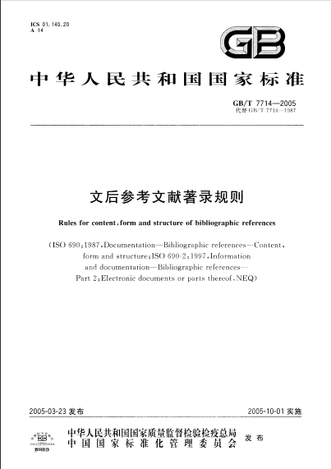
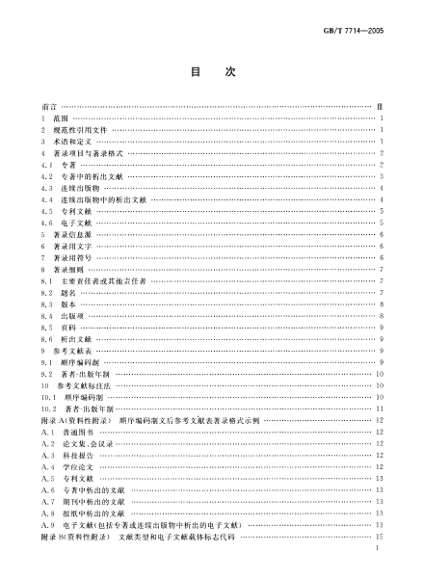

Slide 67
研究报告的制作
  研究报告的语言要求
  准确性
  简明性
  规范性

Slide 68
研究报告的制作程序
构思
撰写初稿
修改和定稿
1
2
3
主题要明确、单一
要精心组织论据，严密论证结构要完整统一

Slide 69
主题检索
某一主题
信息源
相关资料
目录整理
资料泛读
与分解
文摘与
聚类
调查
引文索引
主题分析
因素分析
核心资料
精读与消化
资料
补充
文摘
规范化
定稿
主线形成
初稿
修改
引用文献
撰写综述性研究报告的一般程序

Slide 70

§2.5 信息传递、利用及反馈

Slide 71
信息传递的形式
单向主动传递
多向被动传递
单向被动传递
多向主动传递

Slide 72
信息传递六要素
◇信源。指信息的发送者，是信息传递链条上的第一个环节。信源对一切信息的采集一般都围绕着信息传递的目的而开展。
◇信宿。指信息的接受者，是传递链条上的最后一个环节。信宿可能是接收机（如联机终端设备、电报机、电传机等），也可能是直接的受众，如科技期刊的读者。
在很多情况下，信息传递具有多维性和双向互动性的特点，所以“信源”和“信宿”是相对的，在一定的条件下可以相互转化。

Slide 73
◇信道。信息在传递过程中经由的物理通道，如电线、电缆、光缆等。信道的作用在于为信源和信宿之间的联系架起一道桥梁。如在因特网上，信宿（网络用户）通过普通电话线、高速率专用线、卫星、微波、光缆等信道从信源（网络系统）获取所感兴趣的信息。宽带、高速率、低故障率的信道可使信息“堵车”现象减少或避免。
◇信息内容。是信息传递的对象。在信息传递中，信息内容应该是社会需要的、可靠的、有价值的信息，对现代科学决策有极强的支持作用。

Slide 74
◇信息符号。信息内容藉以依附的载体，包括语言、文字、图画、表格、图像、公式、编码等。信息符号是为表达信息的内容而存在的，其实质也是一种信息，但在地位上仅仅是所要传递的信息内容的替身和转换，不是信宿真正需要的。当然，这并不是说信息符号可以随意选择。信息符号虽然不能直接满足信宿的信息需要，但却可以影响信宿对信息内容的吸收和利用。
◇信息保障条件。主要是指信息传递的技术保障和社会保障。前者包括与信息的发送、传输、接收、存贮、识别和提取有关的一切技术，如通信技术、网络技术等；后者涉及的范围比较广泛，包括经济条件、法律条件、伦理道德条件等。

